Slide 1

SOOKMYUNG VISION 2030
AI센터 행사 진행 샘플
일시: 2025.00.00.
장소: AI센터

Slide 2
SOOKMYUNG VISION 2030
1부 학술 심포지엄

Slide 3
SOOKMYUNG VISION 2030
세션Ⅰ 주제 발표

Slide 4
SOOKMYUNG VISION 2030
[숙명여대x대웅] AI센터
공동연구 과제 진행 사항 및 향후 협업 비전

Slide 5
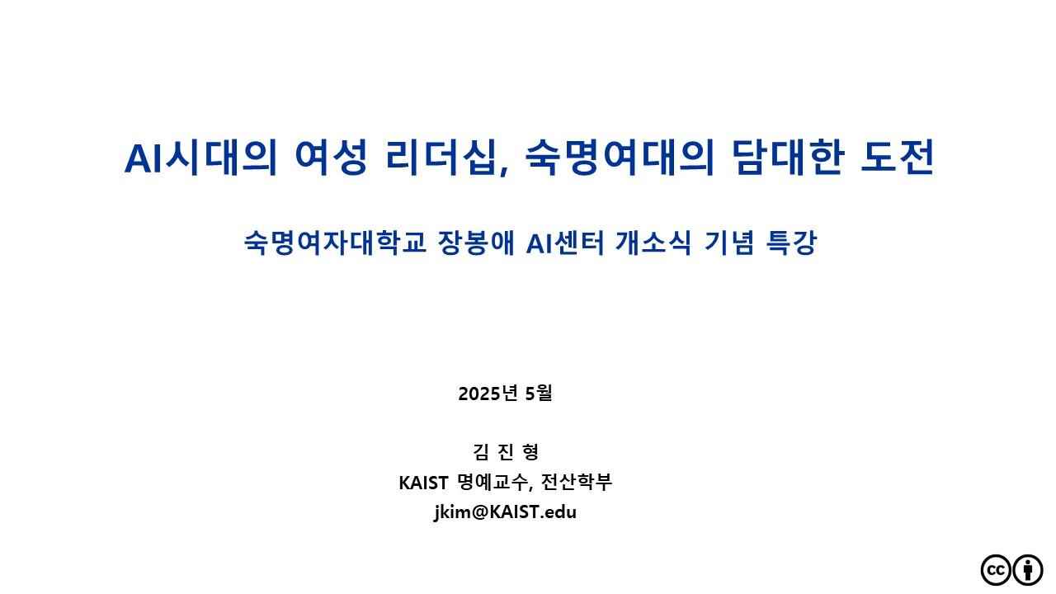
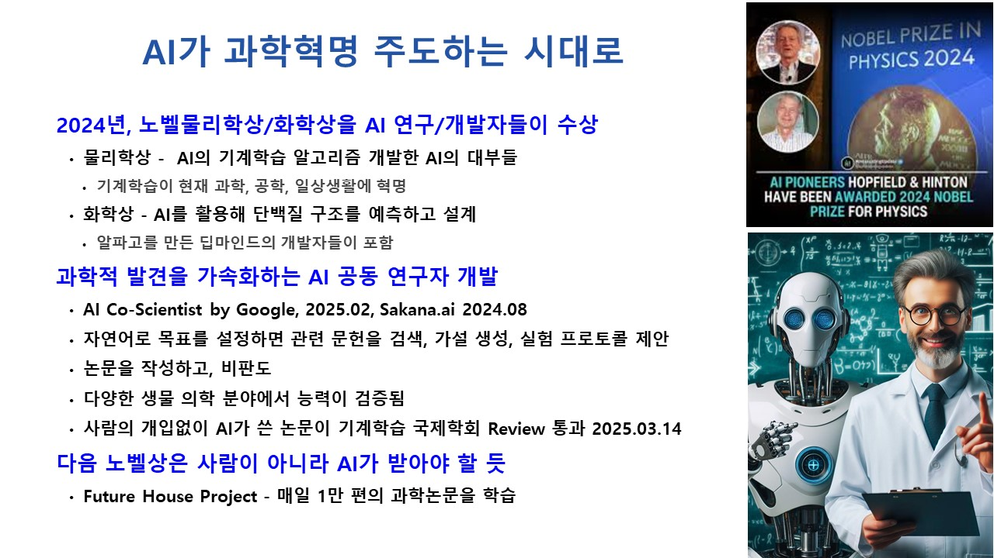

Slide 6
SOOKMYUNG VISION 2030
세션Ⅱ 패널 토론

Slide 7
SOOKMYUNG VISION 2030
00대학교 융합과학기술대학원
좌장 0 0 0 교수

Slide 8


행사명
2025. 0. 00. 12:00 AI센터
단체 사진 촬영용 배경화면

